Slide 1
R6 島尻地区中体連駅伝コース男 子
実際の距離
1区 ( 3195m )
2区～5区 ( 2932m )
6区 ( 2964 ) Total ( 17887m )

Slide 2
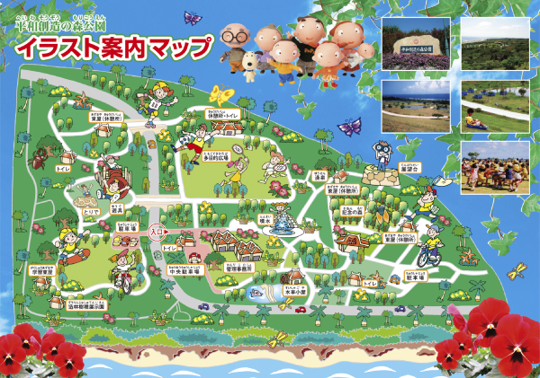
スタート地点からロータリーに向かい、ロータリーを時計回りで周り、公園入り口に向かう。
入り口から折り返しに向かう。
折り返しから点線の矢印に沿って公園入り口に向かう。
入り口から３０ｍ地点を右折する。
その後、全中継所を通過し、点線の矢印方向に進む。
最後に入り口を通り過ぎ右折する。
全中継所で、２区につなぐ。
男子1区
折り返し
折り返し
公園入り口から約４４５ｍ地点
目印：糸満環境美化センター看板手前２５ｍ
男子
１区 ３０００ｍ
２区 ３０００ｍ
３区 ３０００ｍ
４区 ３０００ｍ
５区 ３０００ｍ
６区 ３０００ｍ
計： １８０００ｍ
▲
男女の給水地点
▲←男女１区
◆←男子２，３，４，５，６区
女子５区
スタート
ゴール
全中継所
◆

Slide 3
男子２区、３区、４区、５区
全中継所からスタートし、矢印方向に進む。
公園入り口から左折し折り返しに向かう。
折り返しから点線の矢印に沿って公園入り口に向かう。
入り口を左折し、３０ｍ地点を右折する。
全中継所で、次区につなぐ。
折り返し
折り返し
公園入り口から約４４５ｍ地点
目印：糸満環境美化センター看板手前２５ｍ
男子
１区 ３０００ｍ
２区 ３０００ｍ
３区 ３０００ｍ
４区 ３０００ｍ
５区 ３０００ｍ
６区 ３０００ｍ
計： １８０００ｍ
▲
男女の給水地点
▲←男女１区
◆←男子２，３，４，５，６区
女子５区
スタート
ゴール
全中継所
◆

Slide 4
男子６区
全中継所からスタートし、矢印方向に進む。
公園入り口を左折し、折り返しに向かう。
折り返しから点線の矢印に沿って公園入り口へ向かう。
公園入り口を左折後直進し、ゴールへ
折り返し
折り返し
公園入り口から約４４５ｍ地点
目印：糸満環境美化センター看板手前２５ｍ
男子
１区 ３０００ｍ
２区 ３０００ｍ
３区 ３０００ｍ
４区 ３０００ｍ
５区 ３０００ｍ
６区 ３０００ｍ
計： １８０００ｍ
▲
男女の給水地点
▲←男女１区
◆←男子２，３，４，５，６区
女子５区
スタート
ゴール
全中継所
◆

